Slide 1

2.长方体和正方体的表面积

Slide 2

一、回顾旧知识
什么是长方体的长、宽、高? 什么是正方体的棱长?
请指出长方体纸盒的长、宽、高，并说出长方体的特征。指出正方体的棱长并说出正方体的特征。

Slide 3
二、制作长方体和正方体的展开图
请同学们拿出准备好的长方体纸盒，把它沿着棱剪开，要求剪开后，各面要连接在一起。
（在展开图中，分别用“上、下、前、后、左、右”标明6个面。）

Slide 6
上
后
左
下
右
前

Slide 7
观察长方体展开图，回答下面的问题:
（1）哪些面的面积相等？
上
（2）每个面的长和宽与长方体
的长、宽、高有什么关系？
后
左
下
右
前

Slide 8
上、下每个面的长＝长方体的长，宽＝长方体的宽；
前、后每个面的长＝长方体的长，宽＝长方体的高；
左、右每个面的长＝长方体的宽，宽＝长方体的高。
上
长
宽
后
高
左
下
右
前

Slide 9
正方体剪开后是怎样的?
（小组合作，动手操作，记录有哪些展开图，稍后交流展示。）

Slide 10
正方体的全部展开图
“一四一型”
“三三型”
“二二二型”
“二三一型”

Slide 11
折叠后，下面哪些图形能围成左侧的正方体？在括号里画“√”。
【选自教材P23 做一做】
（ ）
√
（ ）
√
（ ）
注意：任何正方体的展开图不能是“田字型”，也不能是“凹字型”。

Slide 12
三、联系实际，尝试求长方体的表面积
用自己的话说一说什么叫做长方体或者正方体的表面积?
长方体或正方体 6 个面的面积之和，叫作它的表面积。

Slide 13

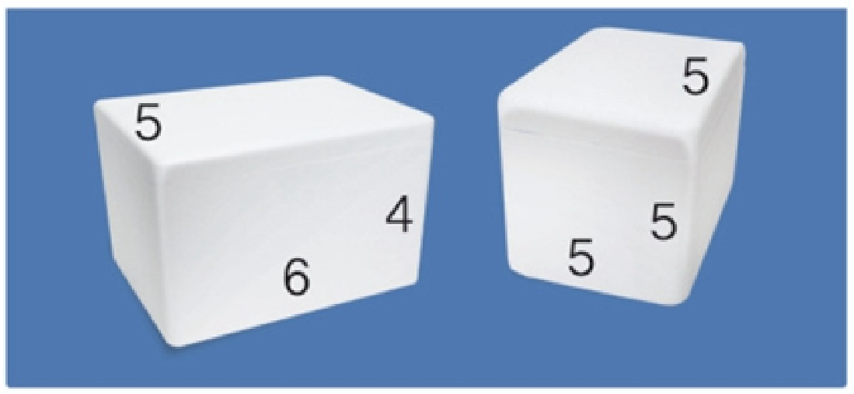
制作尺寸如下图所示的长方体和正方体保温箱，各要用多少平方分米的泡沫板?（单位：dm）
读题并思考，先观察长方体保温箱，完成填空部分，再交流汇报。
上、下每个面，长_____，宽_____，面积是_______；
前、后每个面，长_____，宽_____，面积是_______；
左、右每个面，长_____，宽_____，面积是_______。
6dm
5dm
30dm²
6dm
4dm
24dm²
5dm
4dm
20m²

Slide 14

请你独立求长方体的表面积，请一位同学上台板演。
方法一
长方体的表面积 ＝ 6 个面的面积和
6×5＋6×5＋6×4＋6×4＋5×4＋5×4
＝ 30＋30＋24＋24＋20＋20
＝ 148（dm²）

Slide 15
方法二
长方体的表面积＝上、下两个面的面积 ＋前、后两个面的面积＋左、右两个面的面积
6×5×2＋6×4×2＋5×4×2
＝ 60＋48＋40
＝148（dm²）

Slide 16
方法三
长方体的表面积＝（上面的面积＋前面的面积＋左面的面积）×2
（6×5＋6×4＋5×4）×2
＝ 74×2
＝ 148（dm²）

Slide 17
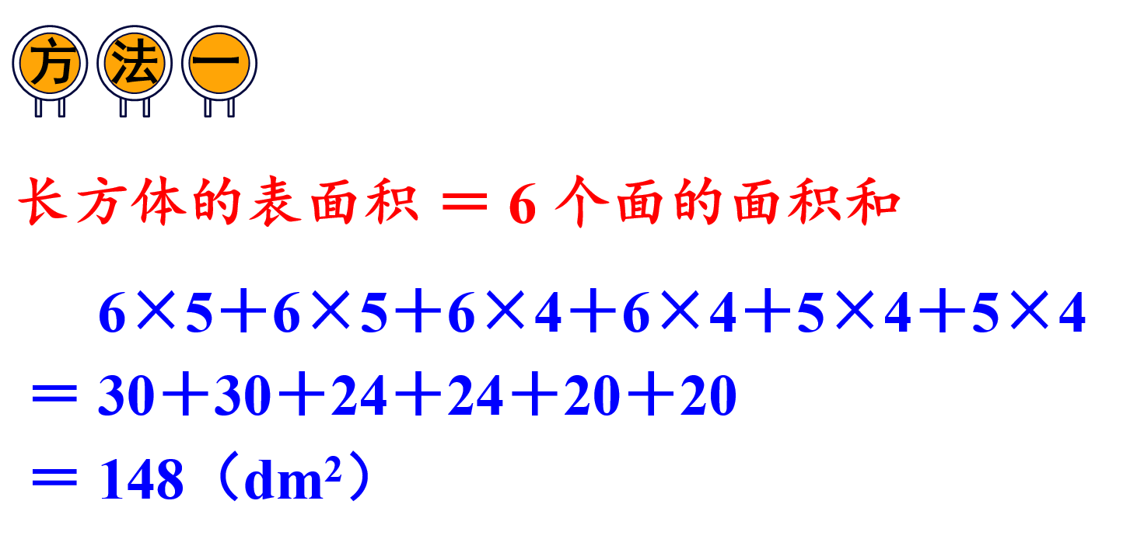
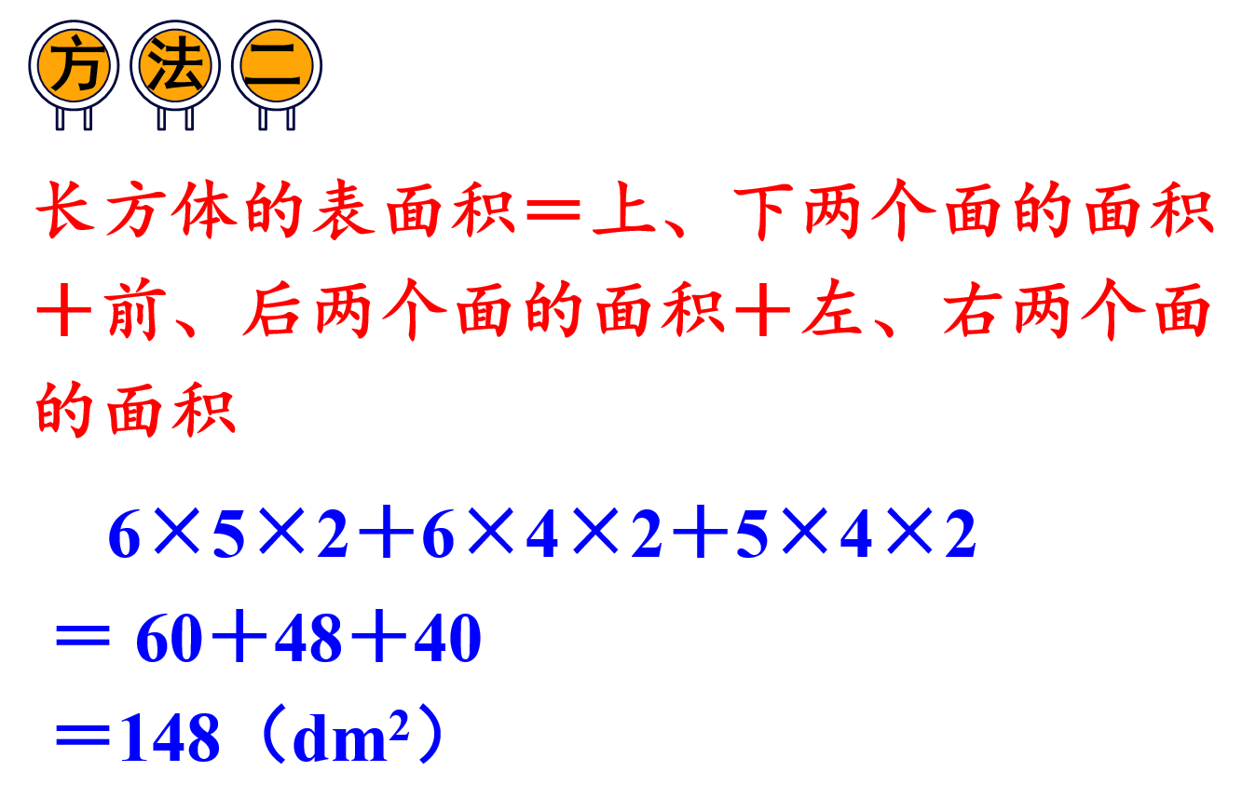
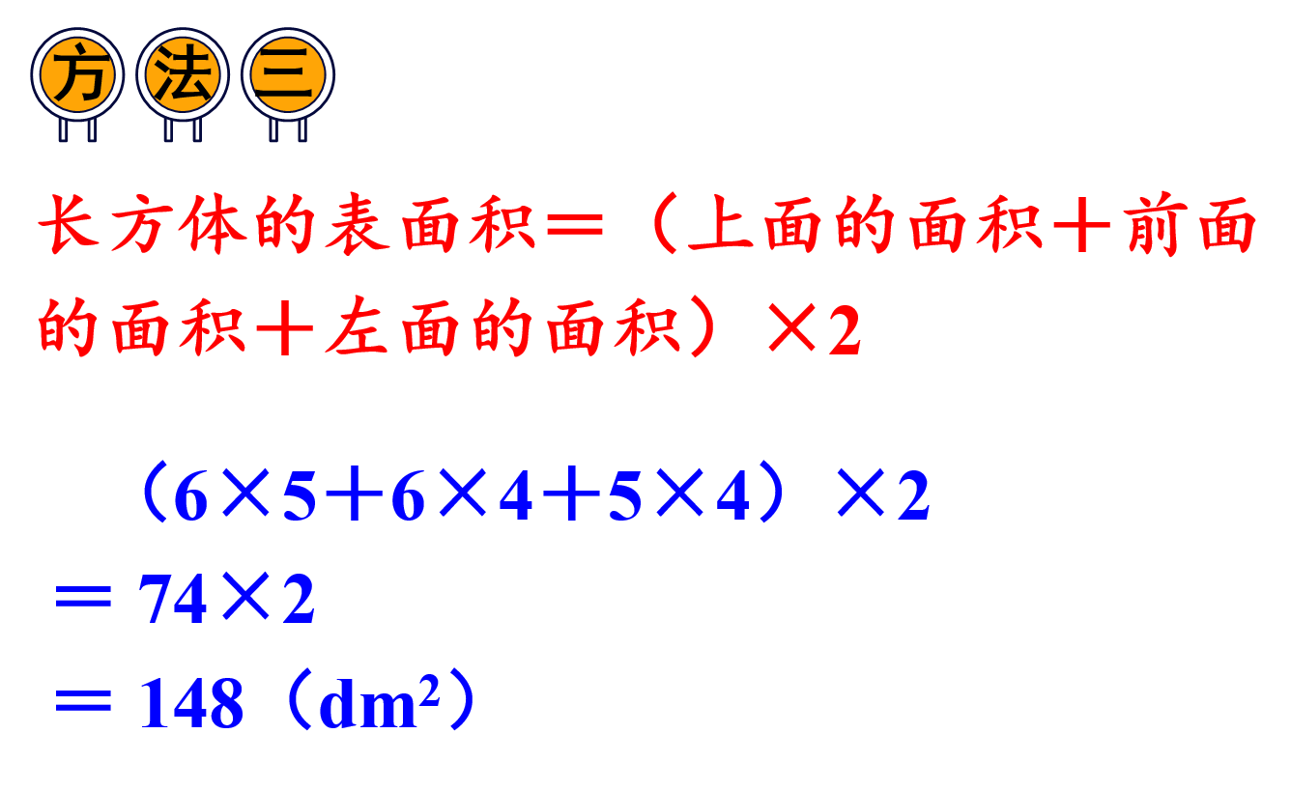
比较这三种方法，你认为计算长方体的表面积关键是找什么？这三种方法你喜欢哪一种？
长方体的表面积关键是找长方体的长、宽、高。

Slide 18
小组讨论，归纳长方体的表面积计算方法。
长方体的表面积＝ 长×宽×2＋长×高×2＋宽×高×2
＝（长×宽＋长×高＋宽×高）×2
S_{表}＝ 2（ab＋ah＋bh）
c
b
a

Slide 19
四、独立探究，发现正方体表面积的计算方法
想一想：正方体6个面都相同，表面积可以怎样计算？
交流讨论后，自主解答例1正方体保温箱需要多少平方分米的泡沫板。稍后展示交流。
5×5×6
＝25×6
＝150（cm²）

Slide 20
正方体的表面积的计算方法是怎样的？
正方体的表面积＝ 棱长×棱长×6
S_{表}＝6a²
a

Slide 21

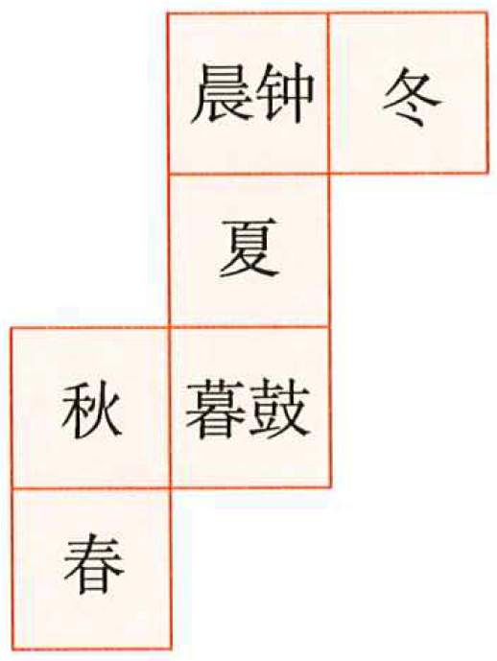
五、变式练习，巩固应用
1.将下面的展开图围成正方体后，哪两个面分别相对？
【选自教材P25 练习六 第2题】
夏
春对______
秋对______
暮鼓对______
冬
晨钟

Slide 22
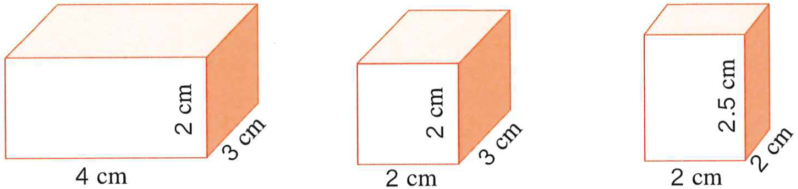
2.
【选自教材P25 练习六 第3题】
（1）计算各长方体中前面的面积。
（2）计算各长方体中右侧面的面积。
（3）计算各长方体中上面的面积。
（4）计算各长方体的表面积。

Slide 23
（1）4×2=8（cm²）
2×2=4（cm²）
2.5×2=5（cm²）
（2）3×2=6（cm²）
3×2=6（cm²）
2.5×2=5（cm²）
（3）3×4=12（cm²）
3×2=6（cm²）
2×2=4（cm²）
（4）（8+6+12）×2=52（cm²）
（4+6+6）×2=32（cm²）
（5+5+4）×2=28（cm²）

Slide 24
做一个长 5dm，宽 4dm，高 3dm的长方体布艺收纳盒，至少需要多少平方分米的布？
3.
【选自教材P25 练习六 第4题】
（5×4＋5×3＋4×3）×2
= 47×2
= 94（dm²）
答：至少需要 94 平方分米的布。

Slide 25
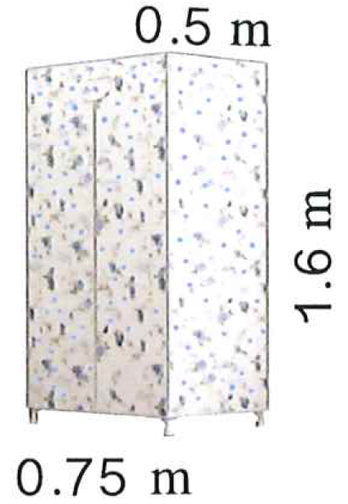
4.
【选自教材P24 做一做】
一个长0.75m、宽0.5m、高1.6m的简易衣柜需要换布罩
（如右图，没有底面）。至少需要用多少平方米布料？
（0.75×1.6+0.5×1.6）×2+0.75×0.5
= 2×2+0.375
= 4.375（m²）
答：至少需要用4.375平方米布料。

Slide 26

六、课堂小结
请举例说说，生活中什么情况下会用到长方体或正方体的表面积知识？
请你整理本节课所学内容。

Slide 27
长方体和正方体的表面积
长方体或正方体 6 个面的总面积，叫做它的表面积。
长方体的表面积＝（长×宽+长×高+宽×高）×2
S_{表}＝ 2（ab＋ah＋bh）
正方体表面积＝棱长×棱长×6
S_{表}＝6a²

Slide 28
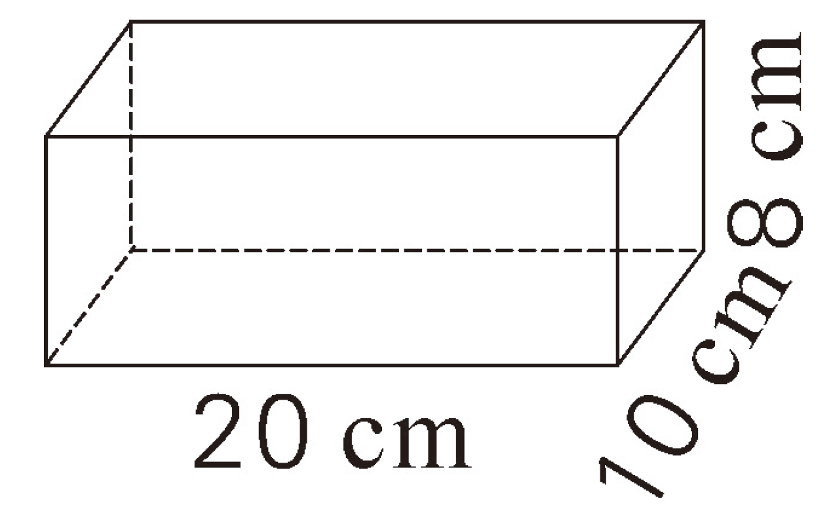
七、作业设计
（见“状元成才路”系列丛书《创优作业100分》对应课时作业。）
一、计算下面长方体和正方体的表面积。
1.
20×10＝200（cm²）
上、下每个面的面积是:___________________
前、后每个面的面积是:___________________
左、右每个面的面积是:___________________
长方体的表面积是:_________________或_____________
20×8＝160（cm²）
10×8＝80（cm²）
200×2＋ 160×2＋ 80×2＝880（cm²）
（200＋ 160＋ 80）×2＝880（cm²）

Slide 29
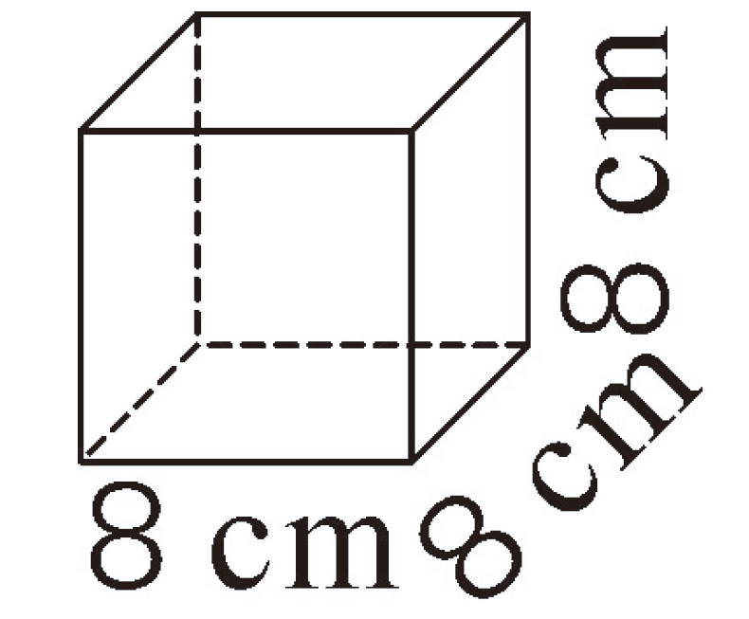
2.
每个面的面积是:___________________
正方体的表面积是:_________________
8×8＝64（cm²）
64×6＝384（cm²）

Slide 30
3. 一个长方体长6 cm，宽5 cm，高4 cm，这个长方体的表
面积是（ ）cm²。
148

Slide 31
一个长方体礼品盒，长 20 cm，宽 12 cm，高 8 cm，如果包装这个礼品盒的用纸是其表面积的 1.2 倍，至少要用多少平方厘米的包装纸？
二、
（20×12+20×8+12×8）×2 ＝992（cm²）
992×1.2 ＝1190.4（cm²）
答：至少要用1190.4平方厘米的包装纸。

